Slide 1
宣教关怀
全地的主宰，天父上帝，愿祢的国度降临在柬埔寨，其人口有1.7千万，但是一千个人中只有三个是基督徒。感谢祢使用余琤琤宣教士，在柬埔寨传福音二十年。求父神赐她健康，在忙碌服事中仍有耐心和爱心牧养柬埔寨信徒，培训他们
1/2

Slide 2
宣教关怀
成为得人漁夫，尤其是女生宿舍的学生们。我们感恩，池宣誴弟兄奉献一年在柬埔寨宣教，而陈华弟兄则奉献两个月。他们分担了宣教士的工作，使宣教事工得到拓展。求圣灵继续充满他们。奉主耶稣基督的名，阿们。
2/2

Slide 3
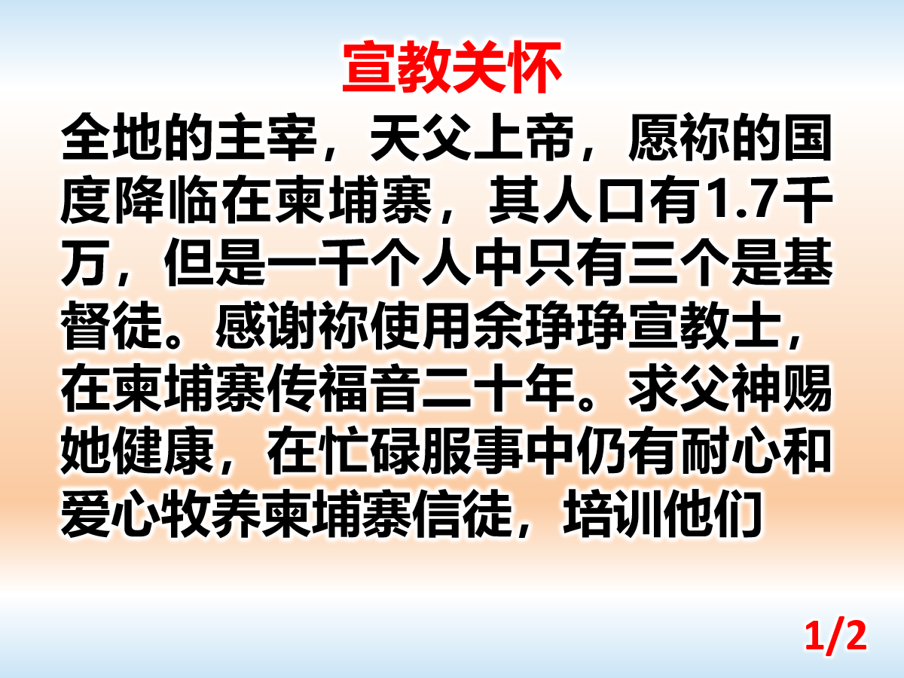

Slide 4
